Slide 1


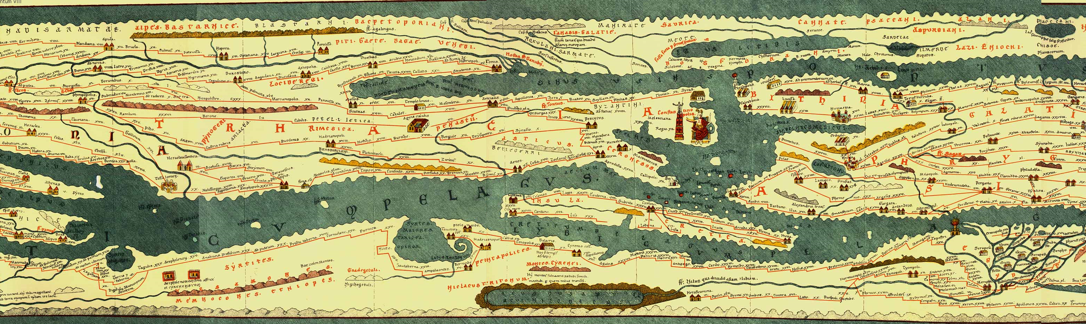
With the support of the Erasmus+ programme of the European Union. This document and its contents reflects the views only of the authors, and the Commission cannot be held responsible for any use which may be made of the information contained therein.
Културната економија: како да се подобри културното наследство во нова одржлива економија

Slide 2
Цели
На крајот од овој модул ќе можете да:
разберете како културното наследство ги зајакнува регионалните и локалните економии
идентификувате стратегии за промовирање на културното наследство и да го направите одржливо

Slide 3


Вовед: важноста на CH
Властите на ЕУ ги сметаат културата и културното наследство како високо-приоритетни политики
Важно за европските граѓани: Истражувањето на Еуробарометар за декември 2017 година покажува дека повеќе од 80% европски граѓани сметаат дека тоа е важно и лично и за ЕУ

Slide 4





Културното наследство е мултидимензионален концепт
Но, тоа е исто така економски ресурс кој помага да се промовира економскиот раст
  Производство = труд + капитал (природен, физички, човечки, културен)

Slide 5
Културниот капитал е посебно економско богатство:
  Не е исклучено добро (секој може потенцијално да го конзумира)
  Не е ривалско добро (можете да консумирате без да ја намалите потрошувачката на други корисници))
Овие карактеристики го прават културното наследство начин на привлекување туризам, не мора да се базира на 3S формулата (песок + сонце + море)

Slide 6
Како културното наследство помага да се промовира туризмот?
Римските патишта се тука
Опипливо наследство се дефинира како „..физички артефакти што се произведуваат, одржуваат и пренесуваат од генерација на генерација во општеството“
Извор: Светска туристичка организација (2018), Синергии за туризам и култура

Slide 7
Колку туризмот на културното наследство придонесува за економски раст?
Важен извор на приход и вработување за економиите
Земјите со големи средства на културното наследство се најкорисни
Можности за земјите кои не го искористија многу ова средство
Извор: Светска туристичка организација (2018), Синергии за туризам и култура

Slide 8
Колку туризмот на културното наследство придонесува за економски раст? (во ЕУ)
Извор: Европска комисија (2017), Во центарот на вниманието на Европската година на културното наследство 2018 година

Slide 9
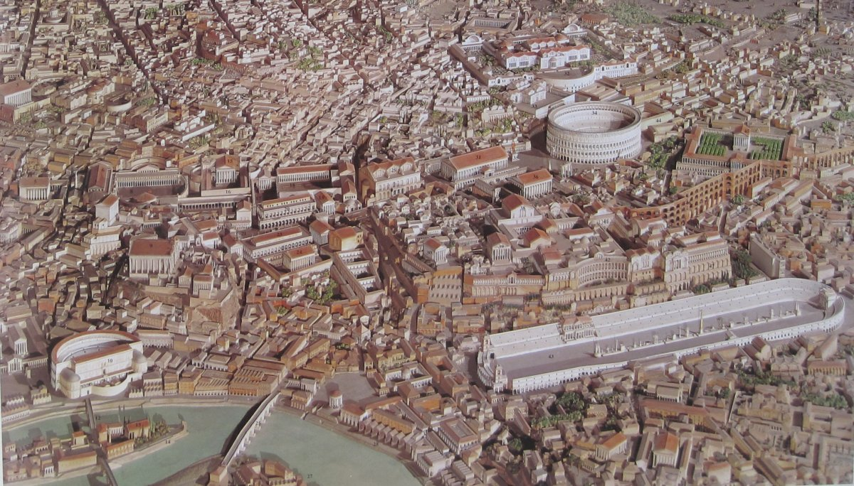
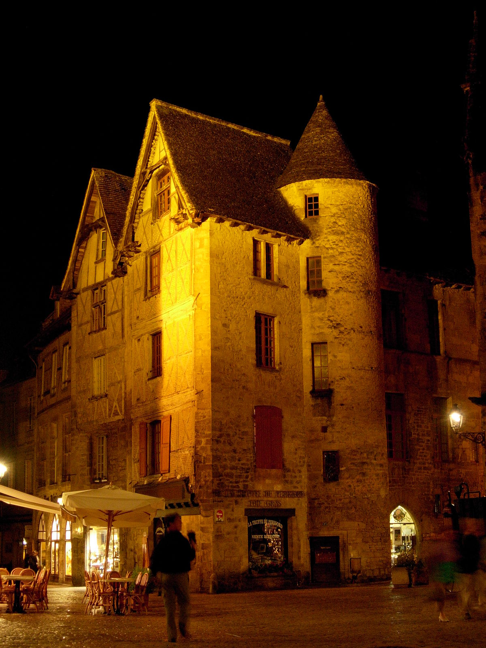
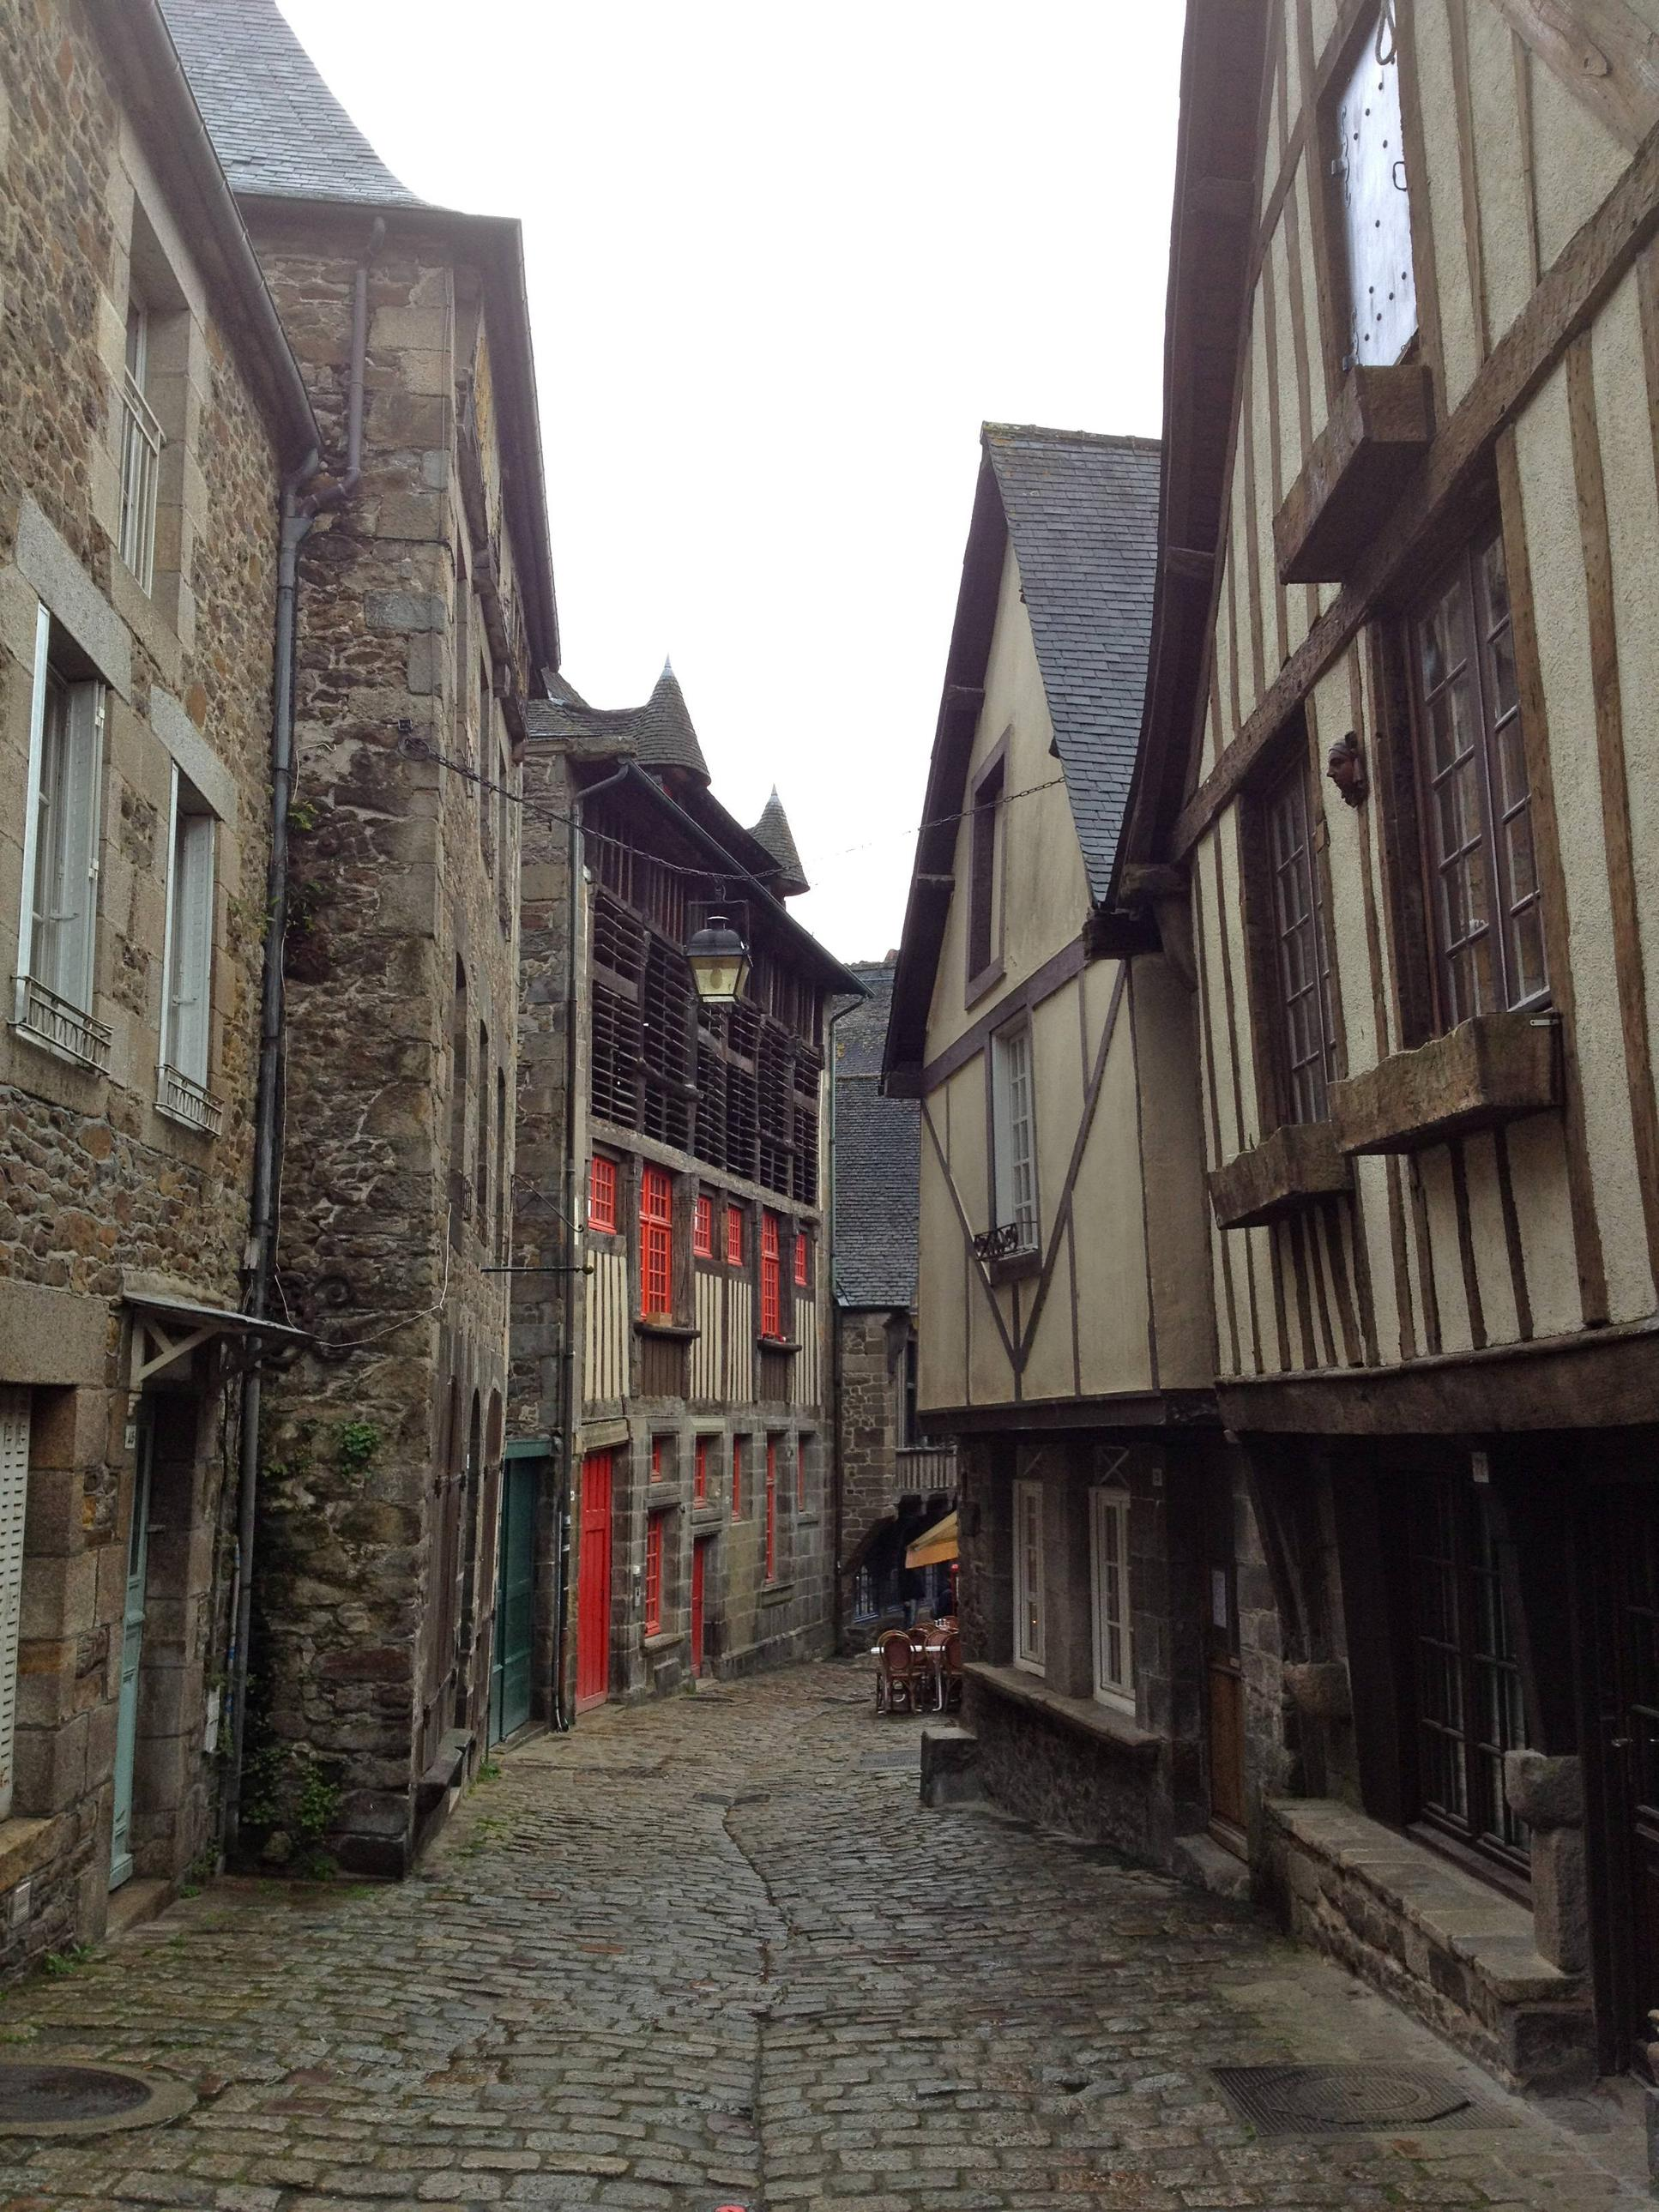
Културно наследство и одржлив економски раст
  Зачувувањето на CH може да се гледа како бариера за економскиот развој, но голем број истражувања ја покажаа позитивната врска помеѓу зачувувањето CH и економскиот развој: не само туризмот, туку и ревитализација на историските центри на градот

Slide 10
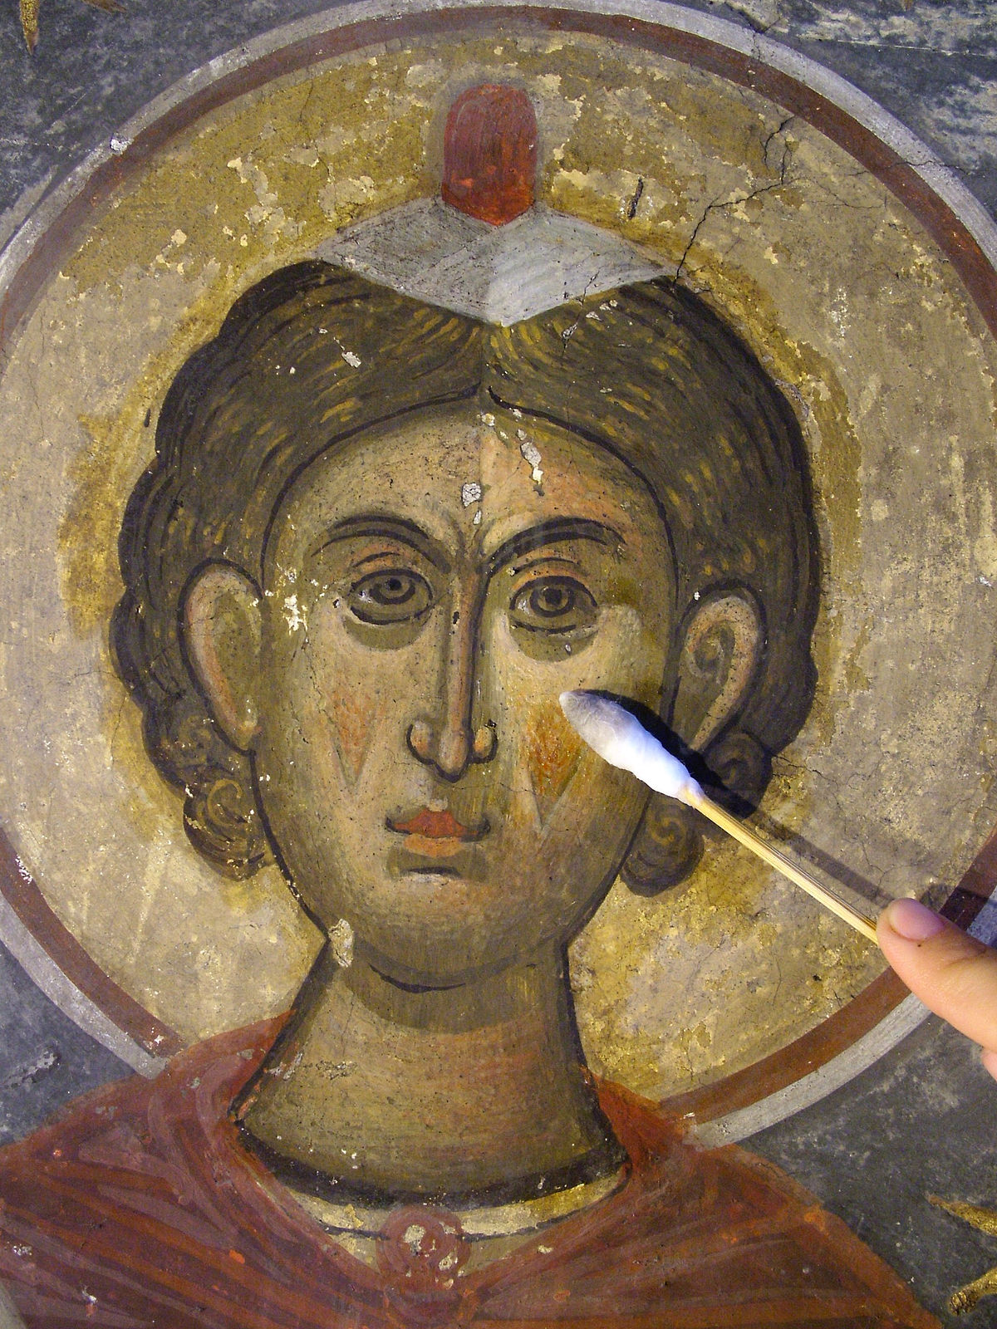
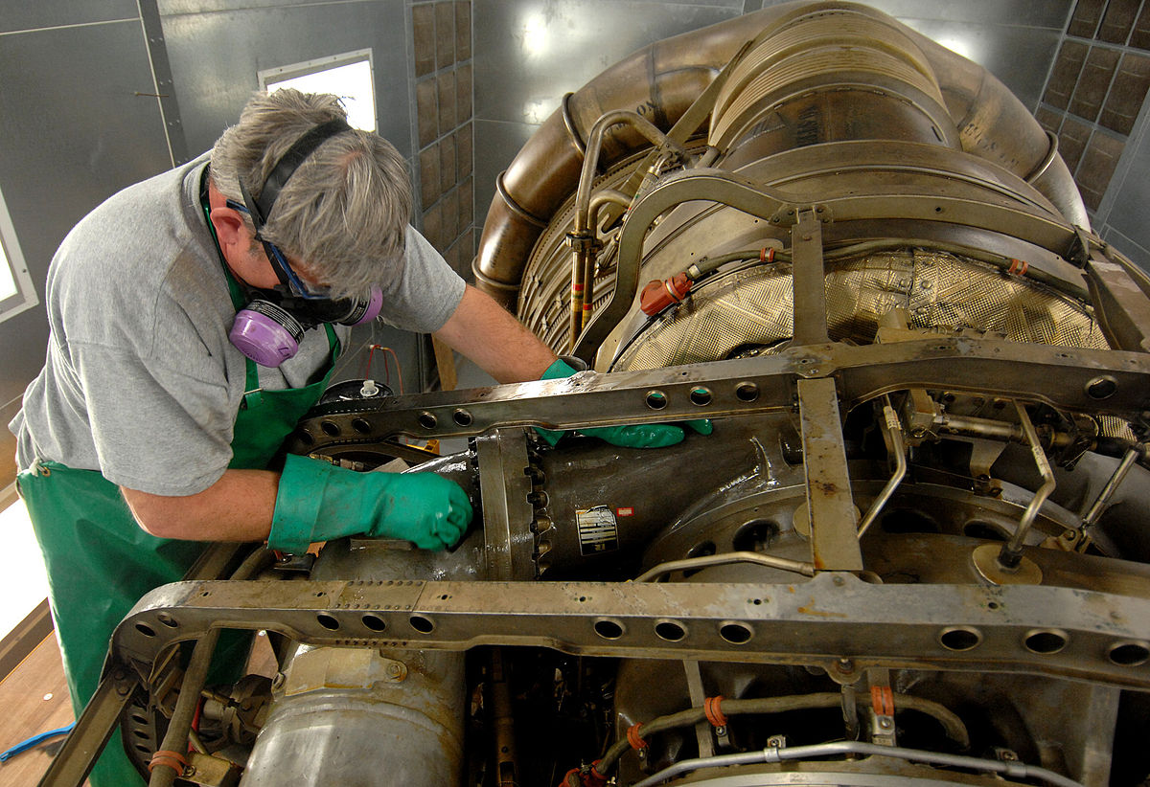
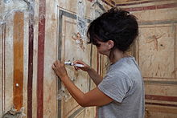
Културно наследство и одржлив економски раст
  Активностите поврзани со CH треба да бидат одржливи, исто така: Одржливоста на CH подразбира проценка на инвестициски проекти за зачувување и обновување

Slide 11
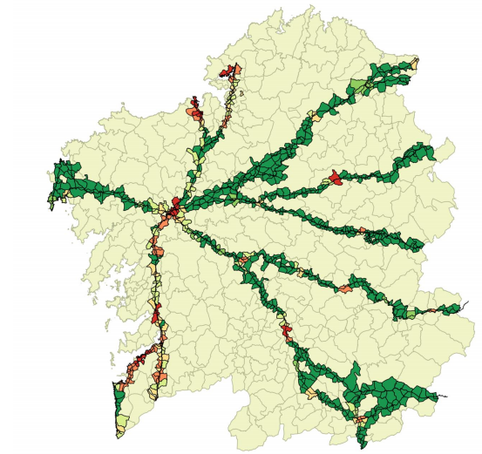
Пример: Патот на Св. Јаков (Камино де Сантијаго) во Галиција (Шпанија)
Значителен придонес кон бројките за регионален туризам: 1 € потрошен од аџиите генерираше 2,72 € додадена вредност
Демографскиот пад на руралните области е ослабен во оние точки низ кои поминува трасата
Локалното население смета дека Камино де Сантијаго придонесува за зачувување на пределот
Извор: Социо-економското влијание на Патот на Св.Јаков. USC и регионална влада на Галиција (2018)

Slide 12
Активностите на претприемачите можат да имаат корист од културниот туризам привлечен од присуството на културното наследство
Претприемништвото зависи од повеќе фактори:
  Пристап до финансии
  Инвестиции во технологија и истражување и развој
  Позитивно опкружување (култура на претприемништво и регулаторна рамка)
  Претприемништвото за културно наследство бара присуство на овој ресурс на територијата

Slide 13
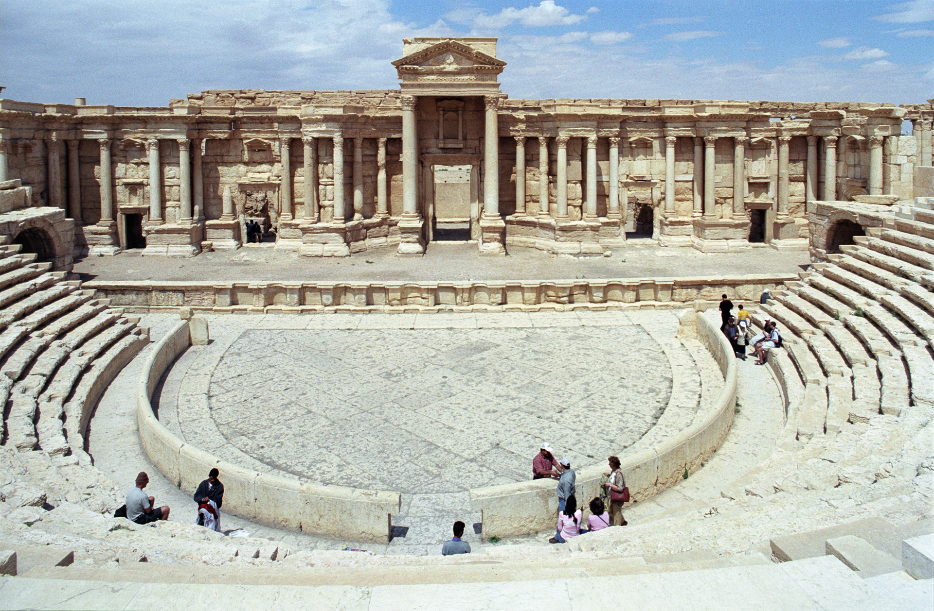
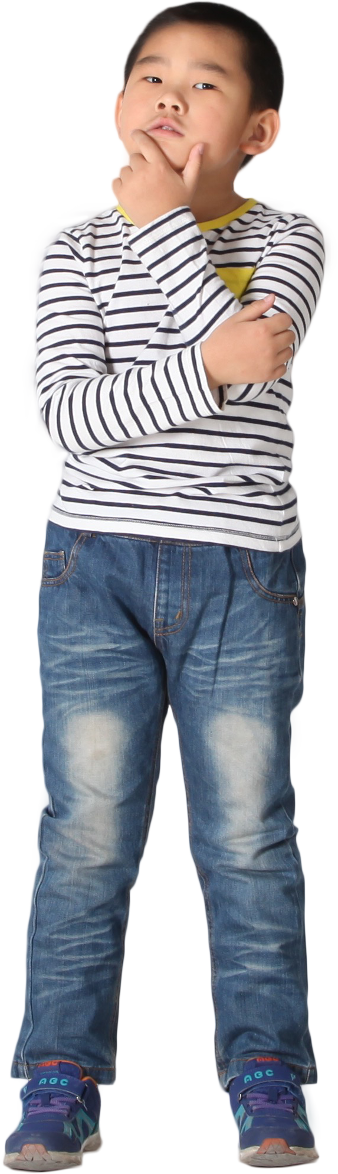
Како да се подобри културното наследство?
Постојат залихи на материјални (и нематеријални) средства за CH, не можеме да ги прошириме

Slide 14

Како да се подобри културното наследство?
Има залихи на материјални (и нематеријални) средства за CH, не можеме да ги прошириме… Или можеме?

Slide 15
Како да се прошири културното наследство:
Има залихи на материјални (и нематеријални) средства за CH, не можеме да ги прошириме… Или можеме?
Јавните власти можат да ги подобрат економските активности поврзани со CH со:
  Зачувување и враќање на постојните средства за CH
  Да се направат подостапни (физички и дигитално) за новите потенцијални клиенти

Slide 16
Како да се прошири културното наследство :
Има залихи на материјални (и нематеријални) средства за CH, не можеме да ги прошириме… Или можеме?
Активностите на претприемачите можат да ги подобрат деловните можности од културното наследство со тоа што ќе го направат повеќе:
  Видливо за потенцијалните посетители преку ефективни рекламни кампањи
  Профитабилно преку генерирање и специјализирање на активности поврзани со висока додадена вредност

Slide 17
Ви благодариме за вниманието!
With the support of the Erasmus+ programme of the European Union. This document and its contents reflects the views only of the authors, and the Commission cannot be held responsible for any use which may be made of the information contained therein.

